Slide 1
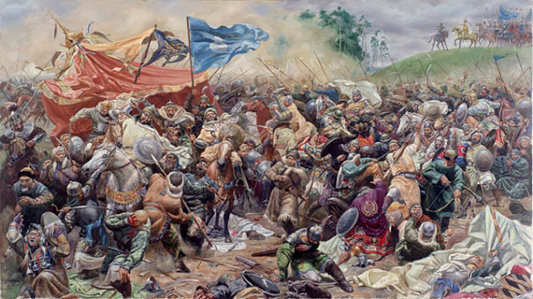
O‘ZBEKISTON TARIXI
7-sinf

Slide 2
To‘g‘ri bajardingizmi?
Jahongir
Amir Temur
Shohruh
Umarshayx
Mironshoh
Sulton Ibrohim
Boysunqur
Ulugbek
Abdullo Mirzo
Abdullatif
Alouddavla
Abulqosim Bobur

Slide 3
O‘tgan mavzuni takrorlab olamiz...
1 | 1469-1494-yillarda Movarounnahrda qaysi temuriyzoda hukmronlik qilgan? | Sulton Ahmad
2 | Qachon Sulton Husayn Xurosonning hokimi sifatida Hirotga kirib boradi? | 1469-yil 24-martda
3 | Sulton Husayn Alisher Navoiyni dastlab qaysi lavozimga tayin etgan? | muhrdorlik
?
?
?

Slide 4
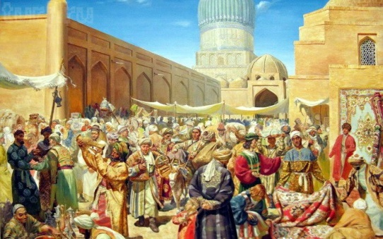
O‘ZBEKISTON TARIXI
MAVZU: IJTIMOIY-IQTISODIY TARAQQIYOT
VA BUNYODKORLIK

Slide 5
BUGUN TANISHIB CHIQAMIZ
BUGUN TANISHIB CHIQAMIZ
Hunarmandchilik va binokorlik
Savdo aloqalari va pul islohotlari
Yer egaligi va soliq turlari
1
2
3

Slide 6
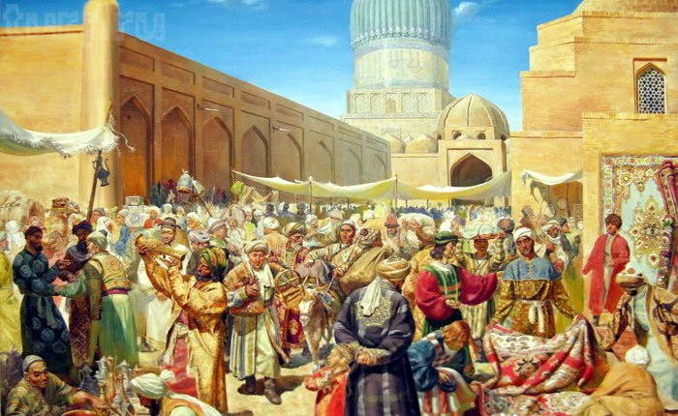

Slide 7
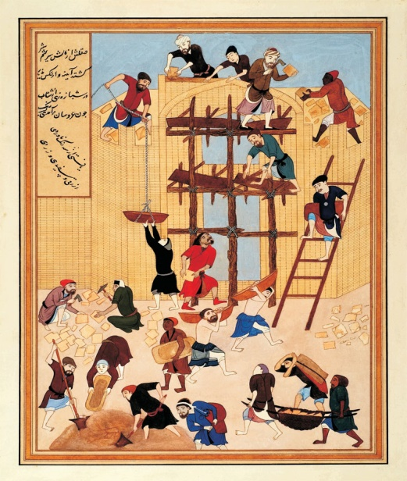
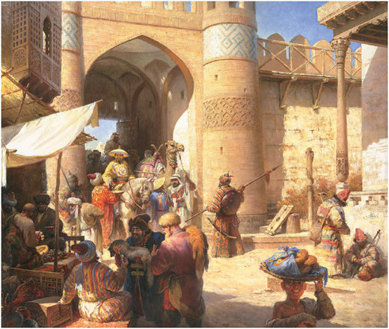
HUNARMANDCHILIK VA BINOKORLIK

Slide 8
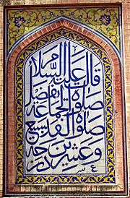

Slide 9
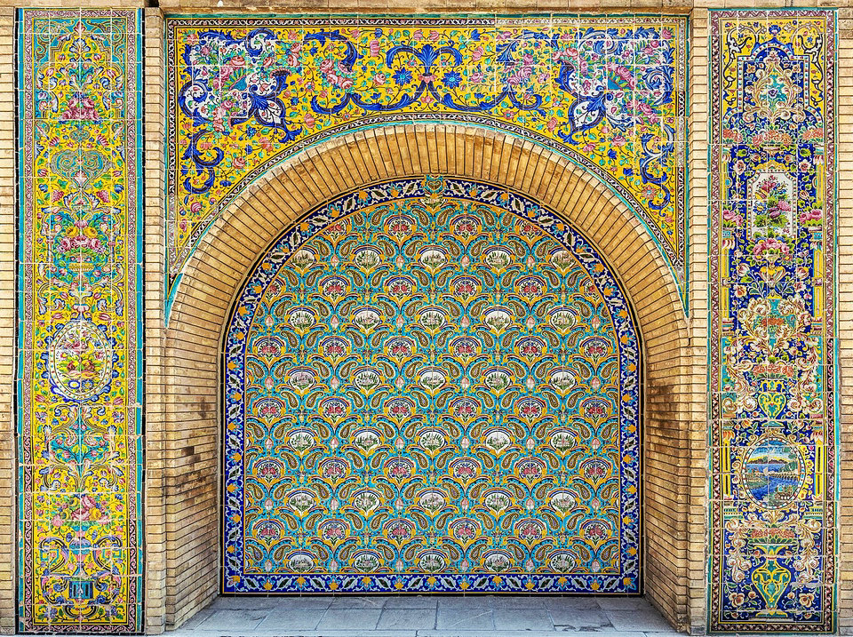

Slide 10
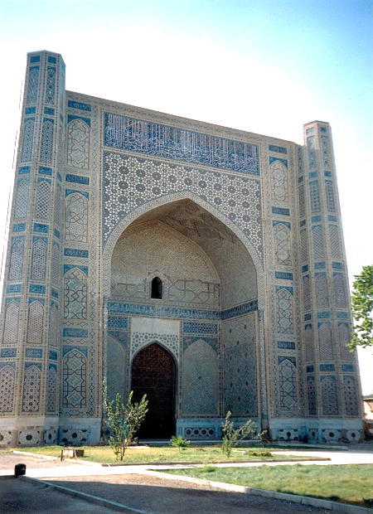
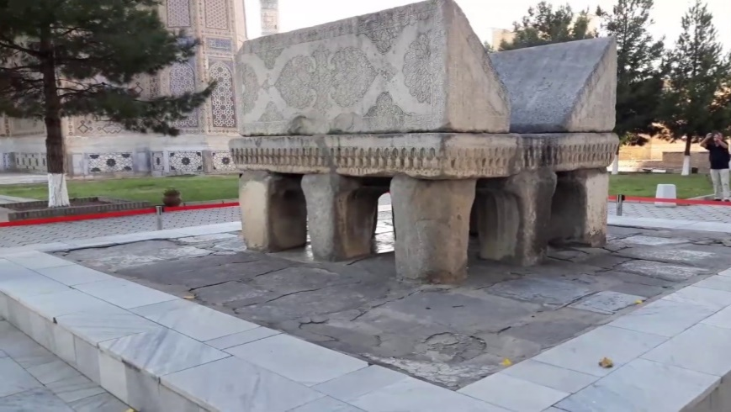
BIBIXONIM JOME’ MASJIDI

Slide 11
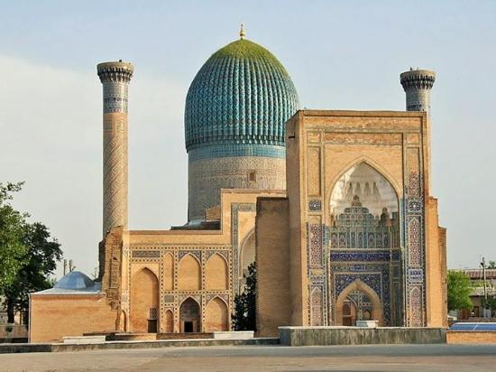
AMIR TEMUR MAQBARASI

Slide 12
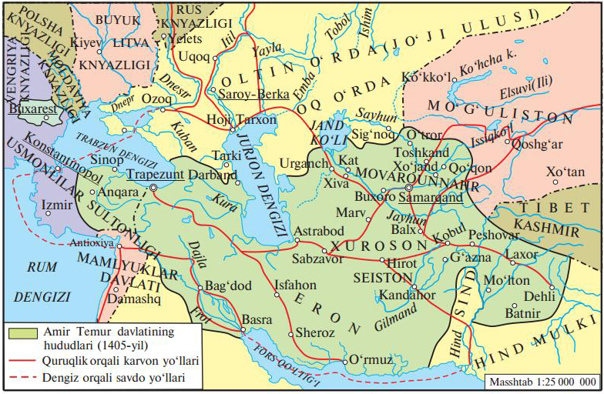
SAVDO ALOQALARI
Savdo aloqalari

Slide 13
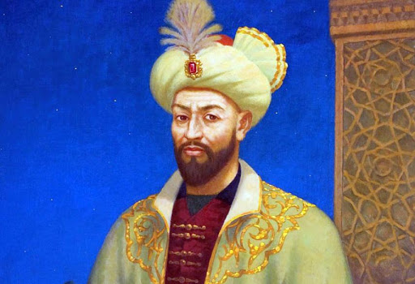
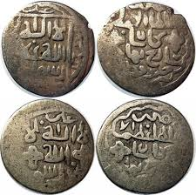
PUL MUNOSABATLARI
Fulusi adliya

Slide 14
YER EGALIGI
Mulki devoniy
Mulk
Mulki vaqf
Jamoat mulki

Slide 15
YER EGALIGI
Suyurg‘ol
Tarxon

Slide 16
SOLIQ TURLARI
xiroj
zakot
ushr
begor

Slide 17
MUSTAQIL BAJARISH UCHUN TOPSHIRIQLAR:
Mavzuda uchragan atamalarga izoh bering
Banno | Begor
Fulusi adliya | Tamg‘a
Lavh | Xiroj
Tarxon | Zakot
Ustoz | Ushr

